Slide 1
Relation Integration for OpenIE
吴平

Slide 2
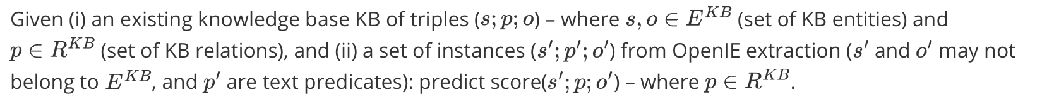
Task
E1:
(“Robin Hood”, “Full Cast and Crew”, “Leonardo Decaprio”)
Relation Integration
@film.actor

Slide 3
Outline
A basic method
Neighborhood embedding
Utilizing context words
Collective method
A case study

Slide 4
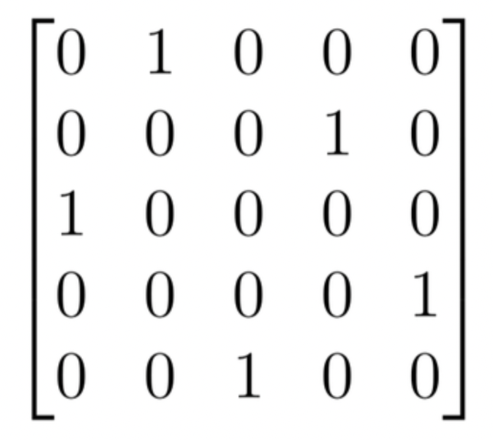
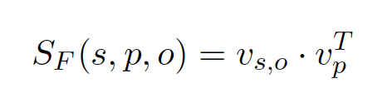
A Basic Method
将关系对齐问题建模为矩阵分解问题
关系p
实体对(s,o)
使用缺失值预测的方法来学习实体对与关系的嵌入表示，以它们的点积代表预测三元组的得分。
Notes:
其中关系既有来自OpenIE的关系，也有来自KB的关系

Slide 5
A Basic Method
关系p
实体对(s,o)
存在的问题：
无法对训练数据上没有出现过的实体对进行预测
一个实体对在数据中出现的次数往往很少，容易出现过拟合
没有考虑关系抽取的上下文语境信息

Slide 6
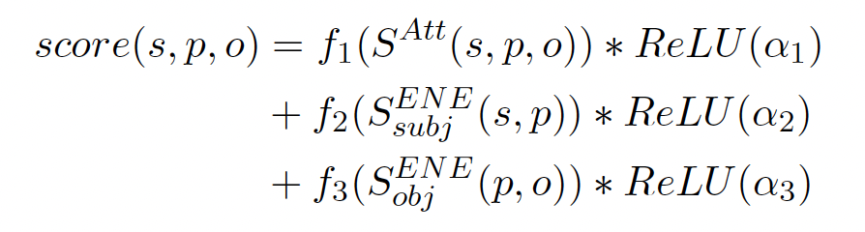
Neighborhood Embedding
使用主语实体、宾语实体分别与谓词的邻居编码来预测谓词的得分。
NAACL 2019, OpenKI: Integrating Open Information Extraction and Knowledge Bases with Relation Inference

Slide 7
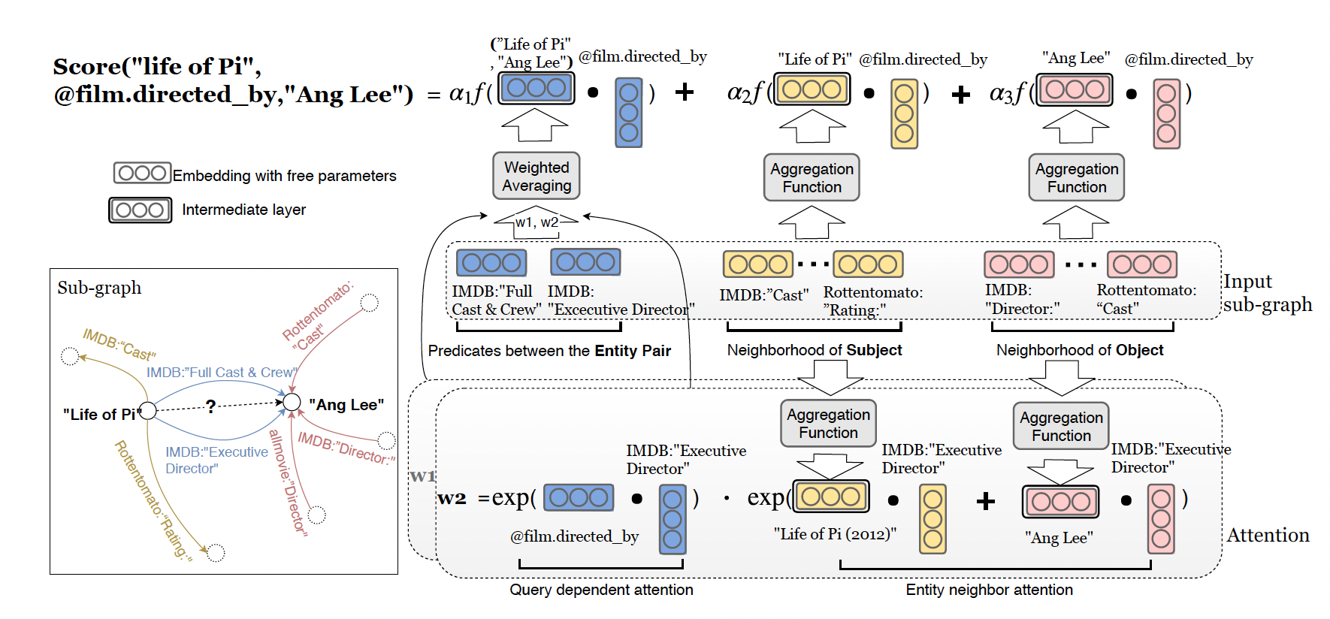
Neighborhood Embedding
NAACL 2019, OpenKI: Integrating Open Information Extraction and Knowledge Bases with Relation Inference

Slide 8
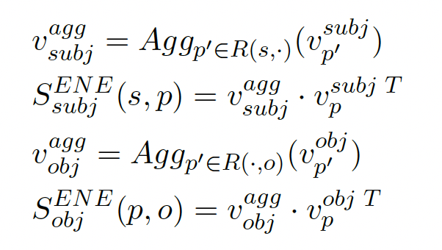
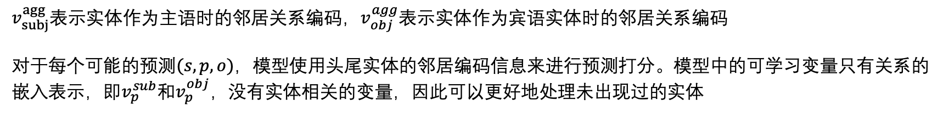
Neighborhood Embedding
$v_{subj}^{agg}$表示实体作为主语时的邻居关系编码，$v_{obj}^{agg}$表示实体作为宾语实体时的邻居关系编码
对于每个可能的预测$(s,p,o)$，模型使用头尾实体的邻居编码信息来进行预测打分。模型中的可学习变量只有关系的嵌入表示，即$v_{p}^{sub}$和$v_{p}^{obj}$，没有实体相关的变量，因此可以更好地处理未出现过的实体
NAACL 2019, OpenKI: Integrating Open Information Extraction and Knowledge Bases with Relation Inference
Notes:
此处的Agg使用的函数为平均池化函数

Slide 9
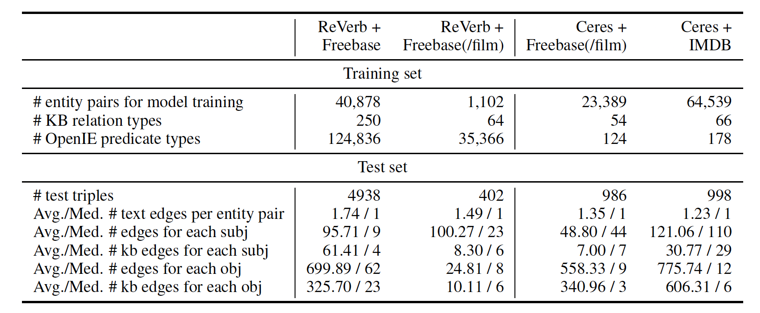
Neighborhood Embedding
使用了两种OpenIE算法：Reverb与Ceres，将它们的抽取结果分别与Freebase与IMDB进行对齐作为数据源
NAACL 2019, OpenKI: Integrating Open Information Extraction and Knowledge Bases with Relation Inference
Notes:
OpenIE的关系种类很多，但是KB的关系种类很少

Slide 10
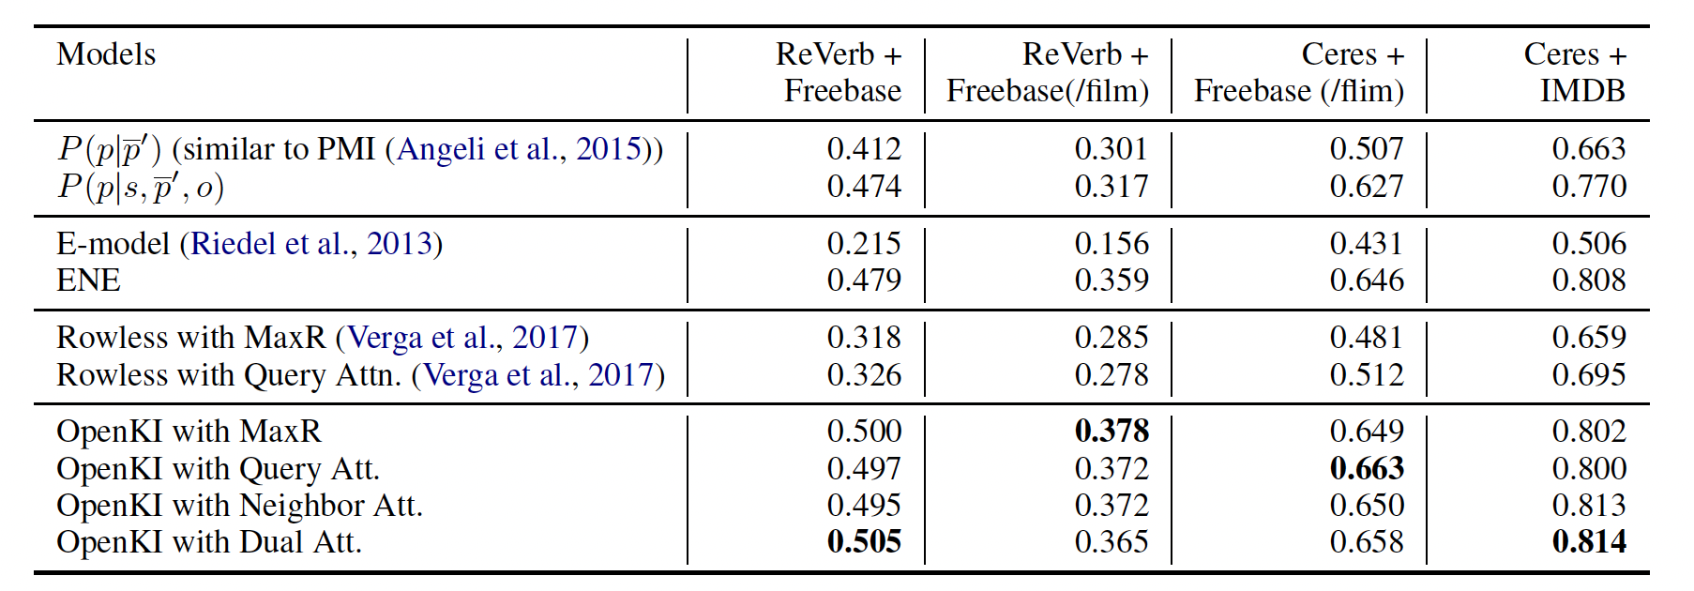
Neighborhood Embedding
同一对实体可能对应多种KB关系，文中将每个KB关系视作查询，含有该关系的实体对应该有更靠前的排名。因此使用MAP作为损失函数，即所有样本的PR曲线下面积的均值
NAACL 2019, OpenKI: Integrating Open Information Extraction and Knowledge Bases with Relation Inference
Notes:
https://blog.csdn.net/william_hehe/article/details/80006758

Slide 11
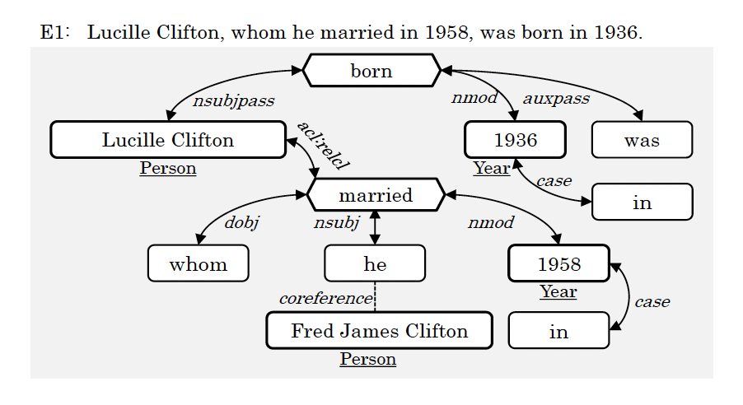

Utilizing Context Words
在对一个句子进行关系抽取前，首先建立起句子的依赖解析树，基于依赖解析树构建有向带权图，使用两个节点之间随机游走到达的平均时间来作为节点之间的距离$c_{ij}$
IJCNLP 2017, Open Relation Extraction and Grounding
Notes:
对于依赖解析树中已有的边，赋予权重为1，同时，赋予该边的反向边的权值为0.5，构建起有向带权图

Slide 12
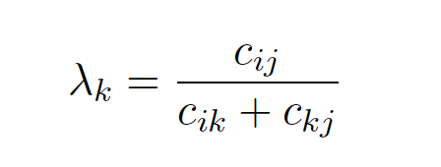
Utilizing Context Words
E1:
Lucille Clifton, whom he married in 1958, was born in 1936.
Argument Pair:
(Lucille Clifton, Fred James Clifton)
Weighted Context Words:
married : 0.60,
in¹ :0.36,
born : 0.29,
in² : 0.24
为所有的上下文词进行重要性排序
IJCNLP 2017, Open Relation Extraction and Grounding
Notes:
相关性越强的上下文词，一个实体经由它到达另一个实体的距离就越近

Slide 13
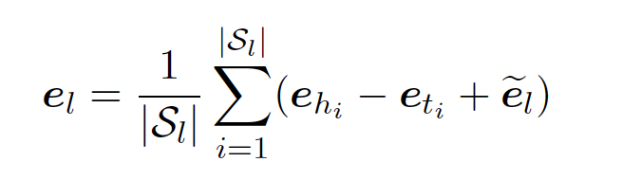
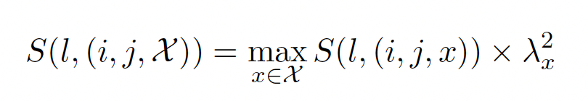
Utilizing Context Words
计算KB中关系的嵌入表示
选取与上下文词的加权距离最小的KB关系作为对齐的结果
IJCNLP 2017, Open Relation Extraction and Grounding
Notes:
采用了知识嵌入的假设，即知识库中关系的嵌入可以认识是由头实体到尾实体的线性变换
对于每个KB关系，计算和它的加权相似度最大的上下文词的距离，作为关系的得分

Slide 14
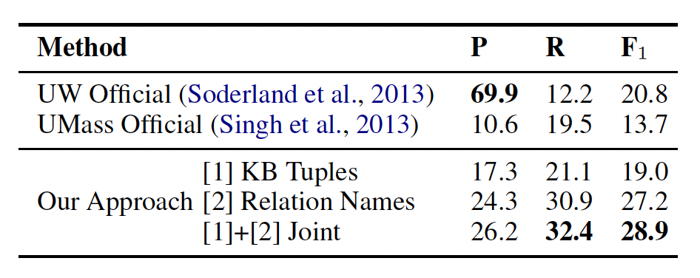
Utilizing Context Words
由于与传统的关系抽取任务的关注点不一样，文中将任务转化为了Slot Filling任务之后在TACKBP 2013数据集上进行了比较。使用的评价指标为Precision, Recall, F1
IJCNLP 2017, Open Relation Extraction and Grounding
Notes:
UW一行使用的方法为OpenIE
UM一行使用的方法为Matrix Factorization

Slide 15
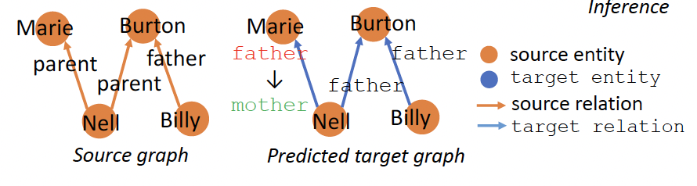
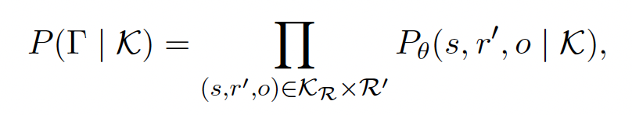
Collective Method
先前的方法基于被预测关系的分布之间不存在相互依赖关系的假设来进行预测
ACL/IJCNLP 2021, CoRI: Collective Relation Integration with Data Augmentation for Open Information Extraction

Slide 16
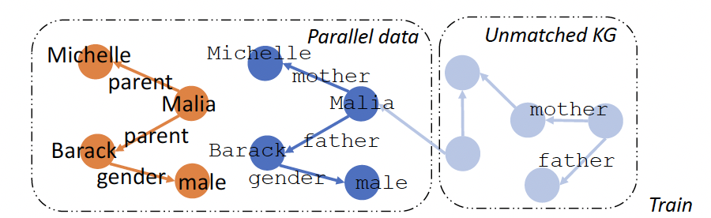
Collective Method
平行数据(Parallel Data)
指OpenIE抽取结果与KB中共享的实体对以及它们所对应的KB中的关系，在论文中用来作为训练数据。
ACL/IJCNLP 2021, CoRI: Collective Relation Integration with Data Augmentation for Open Information Extraction

Slide 17
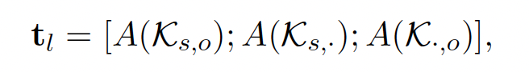
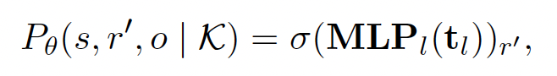
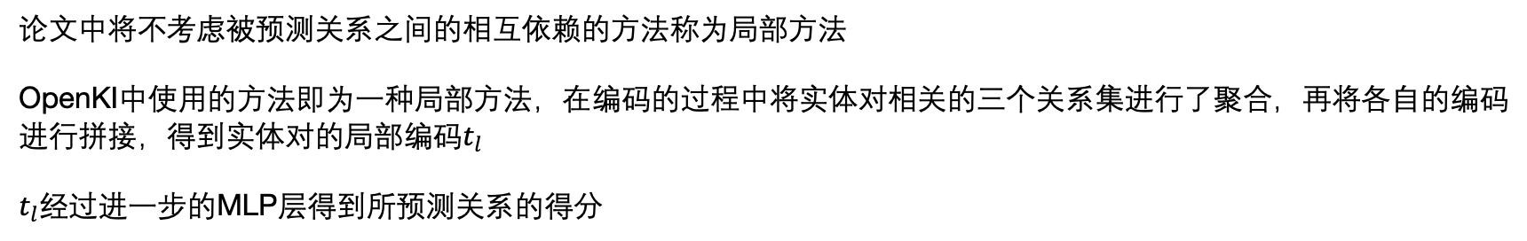
Collective Method
论文中将不考虑被预测关系之间的相互依赖的方法称为局部方法
OpenKI中使用的方法即为一种局部方法，在编码的过程中将实体对相关的三个关系集进行了聚合，再将各自的编码进行拼接，得到实体对的局部编码$t_{l}$
$t_{l}$经过进一步的MLP层得到所预测关系的得分
ACL/IJCNLP 2021, CoRI: Collective Relation Integration with Data Augmentation for Open Information Extraction
Notes:
其中K(s,.)为以s为头实体，尾实体不为o的所有关系

Slide 18
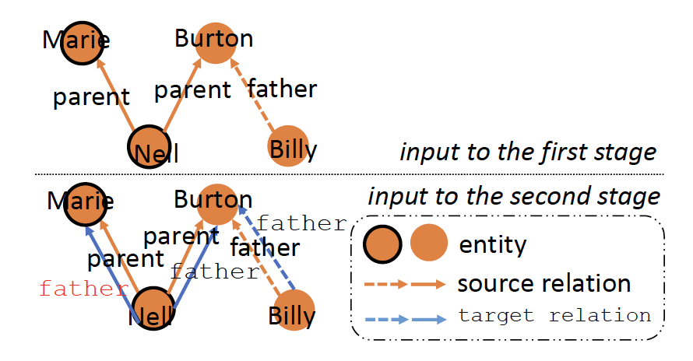
Collective Method
两阶段集合推导方法：
第一阶段：使用局部方法得到局部预测结果集合
第二阶段：基于局部嵌入表示与局部预测结果来得到修正后的预测结果
ACL/IJCNLP 2021, CoRI: Collective Relation Integration with Data Augmentation for Open Information Extraction

Slide 19
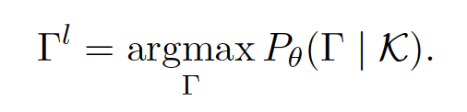
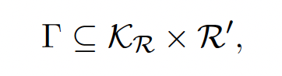
Collective Method
第一阶段：
使用局部方法得到候选集、局部嵌入表示（论文中使用的局部方法为OpenKI）
ACL/IJCNLP 2021, CoRI: Collective Relation Integration with Data Augmentation for Open Information Extraction
Notes:
其中Gamma为所有预测可能的集合

Slide 20
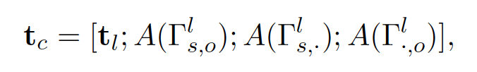
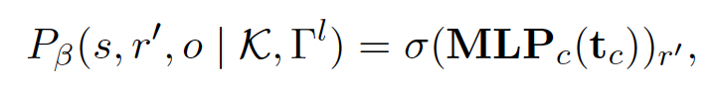
Collective Method
第二阶段：
基于候选集与局部嵌入表示，计算出最终的关系预测得分
ACL/IJCNLP 2021, CoRI: Collective Relation Integration with Data Augmentation for Open Information Extraction
Notes:
模型在第二阶段的预测过程中，其它关系的预测是可见的，因此不同实体对之间关系的预测不再是独立的

Slide 21
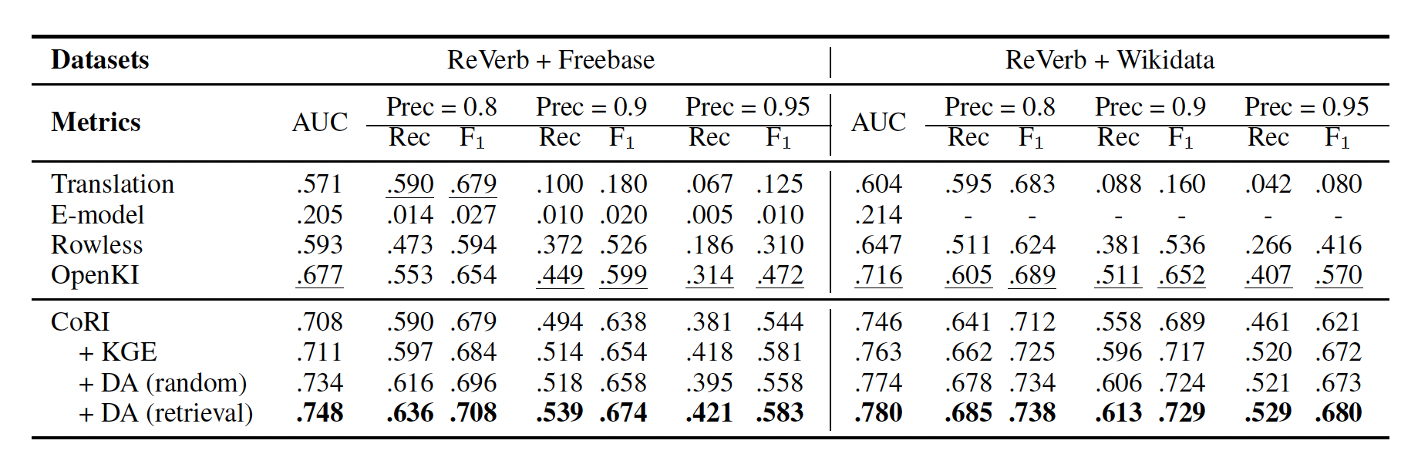
Collective Method
ACL/IJCNLP 2021, CoRI: Collective Relation Integration with Data Augmentation for Open Information Extraction

Slide 22
A Case Study
OpenIE抽取结果所含有的信息和KB中信息的相关性是怎样的？
含有相同首尾实体的OpenIE三元组与KB三元组是否含有相近的关系？
OpenIE三元组含有多少KB中没有包含的信息？
Eval4NLP 2020, On Aligning OpenIE Extractions with Knowledge Bases: A Case Study
Notes:
基于数据实例的角度分析关系对齐任务的意义与可行性

Slide 23

A Case Study
含有相同首尾实体的OpenIE三元组与KB三元组的分析
KB Hit 对于OpenIE三元组$\left(s,p_{1},o\right)$，如果存在至少一个KB三元组$\left(s,p_{2},o\right)$或$\left(o,p_{2},s\right)$，那么便称这个OpenIE三元组存在KB Hit。
KB Hit的四种分类：
Same
OIE more specific OIE triple: (All We Grow; be debut album of; S. Carey) KB hit (All We Grow; dbo:artist; S. C.)
KB more specific OIE triple (Rhacophorus annamensis; be species of; Frog) KB hit (R. a.; dbo:order; Frog)
Different
Eval4NLP 2020, On Aligning OpenIE Extractions with Knowledge Bases: A Case Study

Slide 24
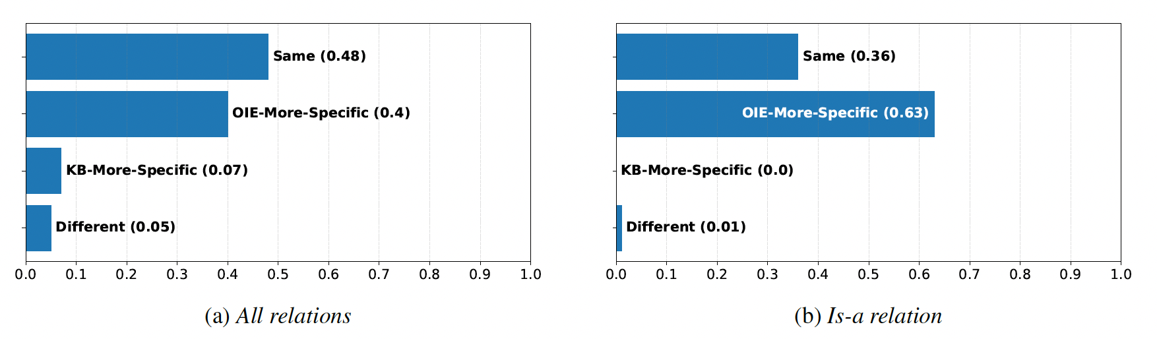
A Case Study
在含有KB Hit的三元组中，四种类型的三元组分别占据如下的比例：
由于Is-a类型的关系数量非常多，在统计分析的过程中，将Is-a类型的关系与剩余关系分开研究。
Eval4NLP 2020, On Aligning OpenIE Extractions with Knowledge Bases: A Case Study

Slide 25
A Case Study
首尾实体不相同的三元组的对齐分析
One Triple Assumption 任何一个OpenIE三元组都可以用一个KB事实来表示
有时一个OpenIE三元组并不能用单一的KB事实表示，但是可以使用多条KB事实组合表示，例如OIE三元组(J. F. Kennedy; “be grandchild of”; P.J. Kennedy)，KB中没有grandchild这个关系，但是存在child这个关系，因此可以用两个child关系的事实来表示。
文中将三元组的可表示性分为三个等级：
完全可表达
部分可表达 (Steffi Graf; defeated; Natasha Zvereva)知识库中没有defeat关系，只有opponent关系
不可表达
如果一个OpenIE三元组无法用一个KB事实表达，那么接着考察它是否可以用KB公式表达
Eval4NLP 2020, On Aligning OpenIE Extractions with Knowledge Bases: A Case Study
Notes:
事实上OTA很多情况是不成立的，但是相关三元组仍然可以用KB中的事实表示出来

Slide 26
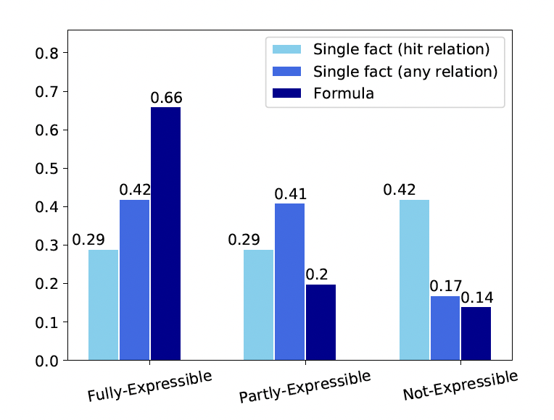
A Case Study
为评定专家指定可用的KB事实集，得到三种可表达性的三元组比例
Hit relation：仅提供与三元组首尾实体匹配的KB事实，能否用单条事实表达
Any relation：提供与三元组实体类别限制匹配的KB事实，能否用单条事实表达
Formula：提供与三元组实体类别限制匹配的KB事实，能否用单条事实或事实公式表达
Eval4NLP 2020, On Aligning OpenIE Extractions with Knowledge Bases: A Case Study

Slide 27
Future Work
更好地利用OpenIE过程中语料的上下文关系
利用事实公式的形式对齐关系
从非监督任务的角度进行关系对齐工作

Slide 28
Thanks

